Slide 1
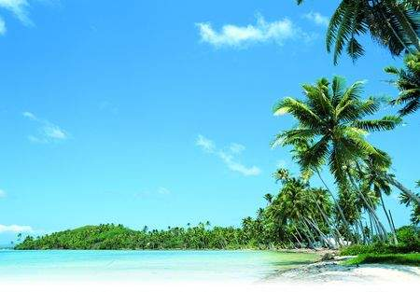
义务教育课程标准实验教科书
YUWEN
三年级 （ 上册 ）
22.富饶的西沙群岛

Slide 2


Slide 3
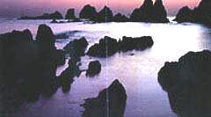
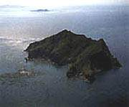
王瑜琳课件:
群 岛
岛

Slide 4

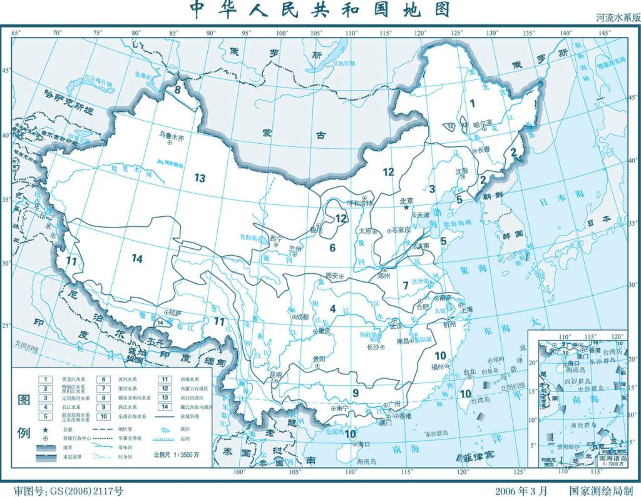

Slide 5
西 沙 群 岛 是 南 海 上 的 一 群 岛屿(yǔ) ，是 我 国 的 海 防 前 哨 。那 里 风 景 优美，物 产 丰 富 ，是 个 可 爱 的 地 方 。

Slide 6
西沙群岛一带海水 五光十色，瑰丽无比 ：有 深蓝的，淡青的 ，淡 绿的，杏黄的。一 块块，一条条，相互交错着。因为 海底高低不平，有 山崖(yá) ，有 峡谷，海水 有深有浅，从 海面 看，色彩就不同了。

Slide 7

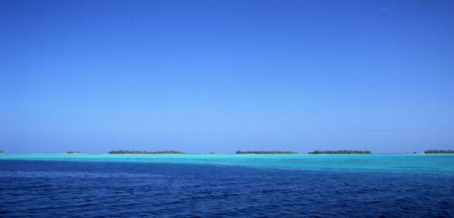
读读课文，想想景色有什么特点，你从哪些地方（哪些词语，哪些句子）知道的，并说说为什么会这样？

Slide 8
为什么？
王瑜琳课件
西沙群岛一带海水五光十色，瑰丽无比：有深蓝的，淡青的，淡绿的，杏黄的。一块块，一条条，相互交错着。因为海底高低不平，有山 崖(yá) ，有峡谷，海水有深有浅，从海面看，色彩就不同了。
结果
原因
用“因为… …所以… …”练习说话。

Slide 9
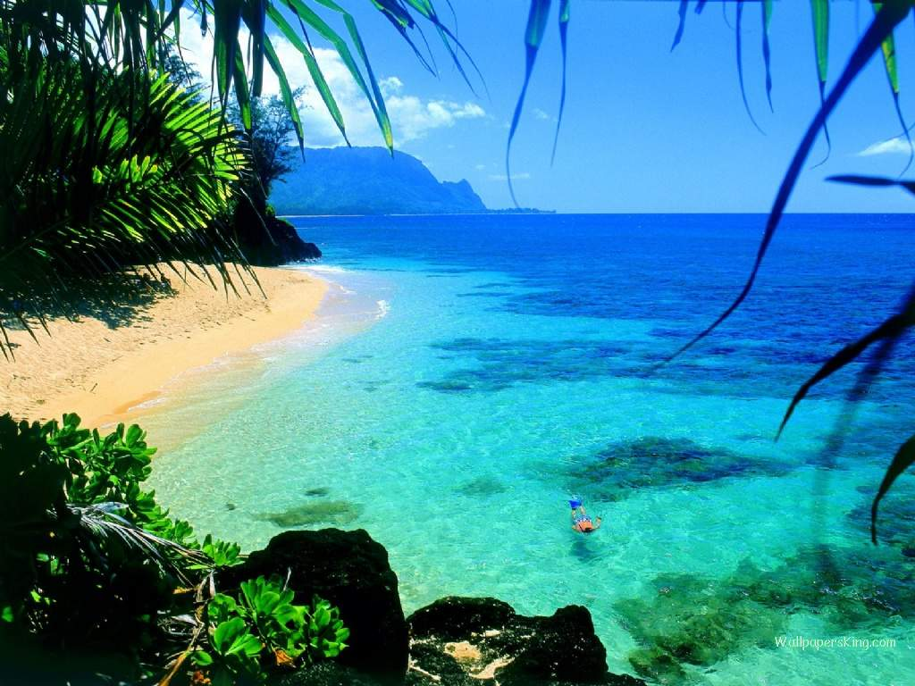
返回

Slide 10
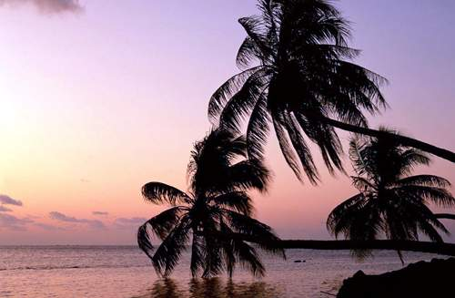
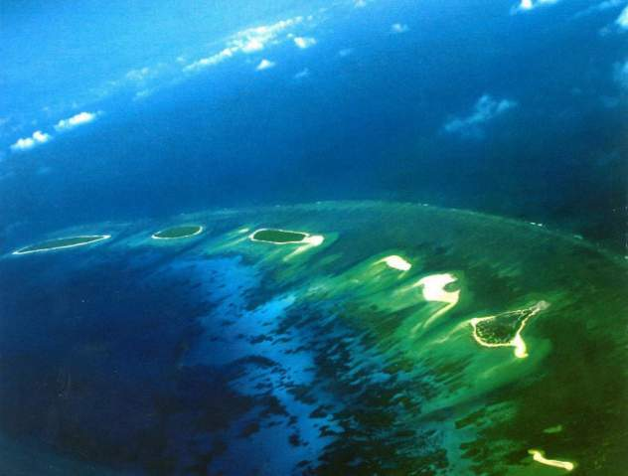
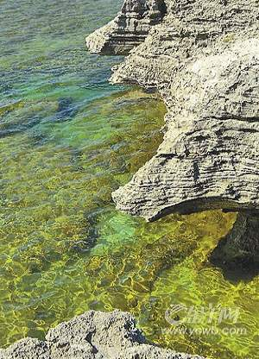
返回

Slide 11
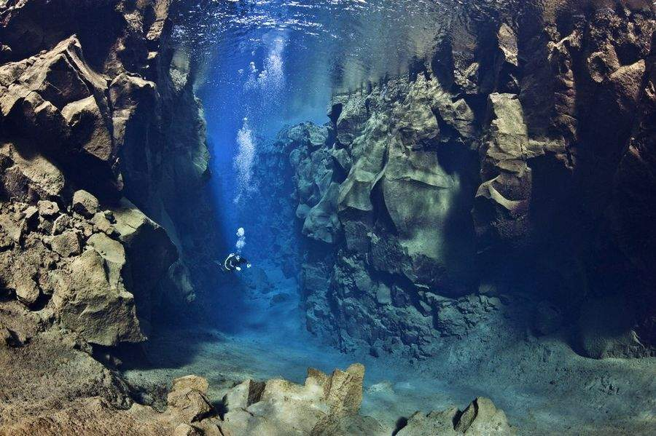
返回

Slide 12
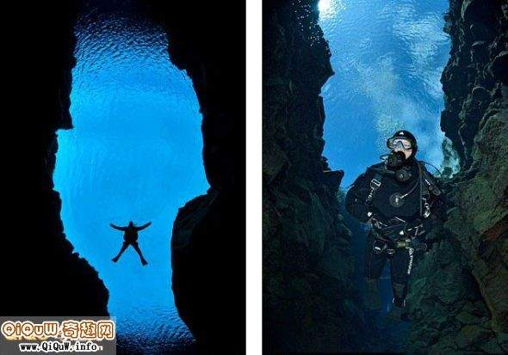
返回

Slide 13
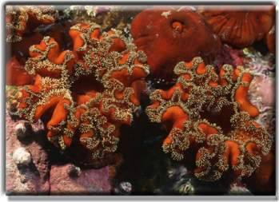
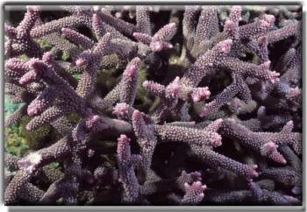
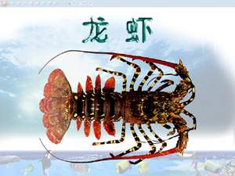

海底的岩石上长着各 种各样的珊(shān)瑚(hú)，有的像绽(zhàn)开的花朵，有的像分枝的鹿角。海参(shēn)到处都是，在海底懒洋洋地蠕(rú)动。大龙虾全身披甲，划过来，划过去，样子挺(tǐng)威(wēi)武(wǔ) 。

Slide 14
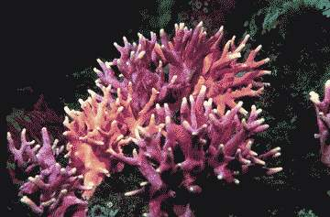
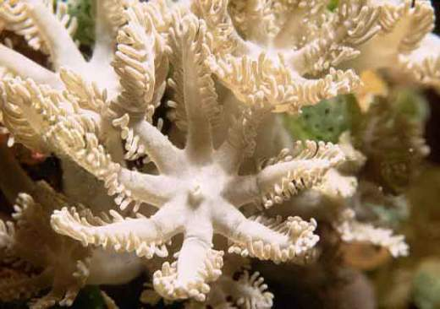
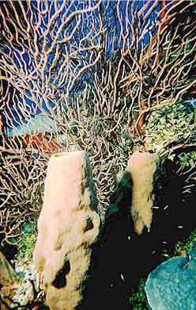
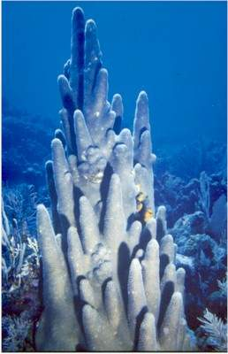
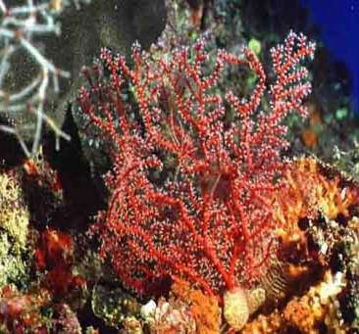
返回

Slide 15
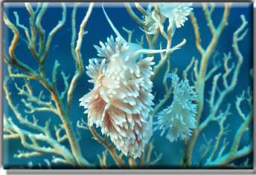
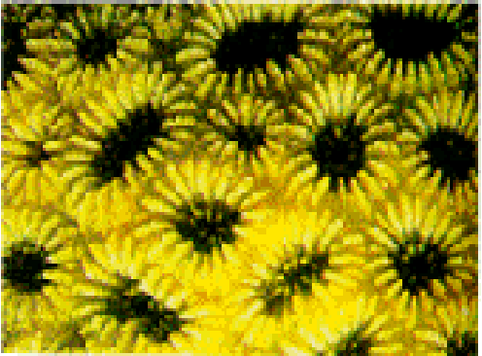
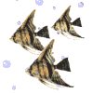
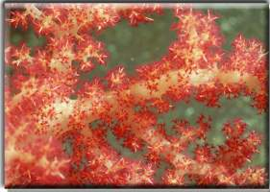
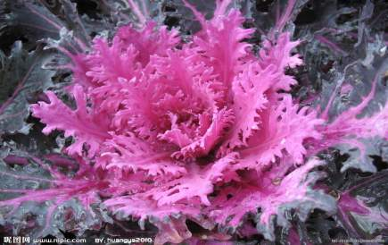
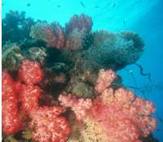

返回

Slide 16
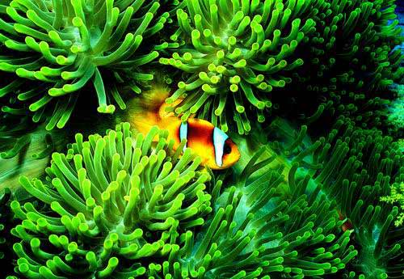
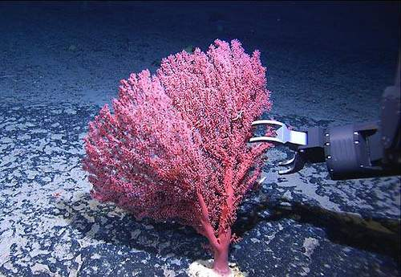

Slide 17
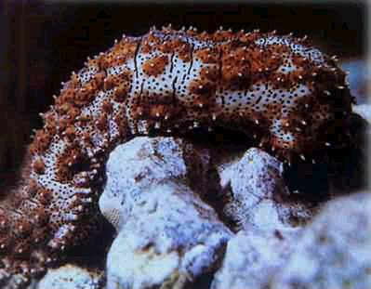
返回
海 参

Slide 18
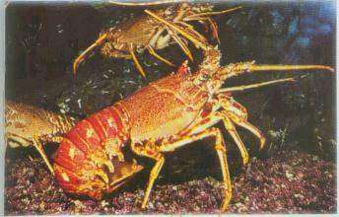
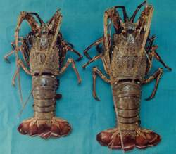

返回

Slide 19
返回
大龙虾全身披甲，划过来，划过去，样子挺威武。

Slide 20


练习：
海底有各种各样的珊瑚，有的
像绽开的花朵，有的像分枝的鹿
角 ，有的像 ，有的像
，有的像 … …

Slide 21
鱼成群结队地在珊瑚丛中穿来穿去，好看极了。有的全身布满彩色的条纹；有的头上长着一簇红缨(yīng) ；有的周身像插着好些扇子，游动的时候飘飘摇摇；有的眼睛圆溜溜的，身上长满刺儿，鼓起气来像皮球一样圆。各种各样的鱼多得数不清。正像人们说的那样，西沙群岛的海里一半是水，一半是鱼。
( ⊙_⊙?)为什么这样说呢？

Slide 22
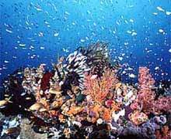
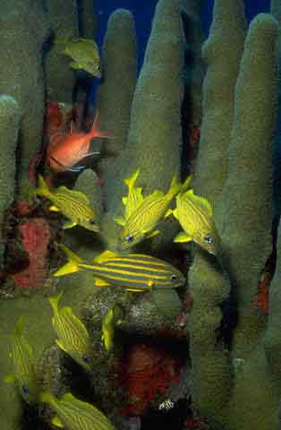
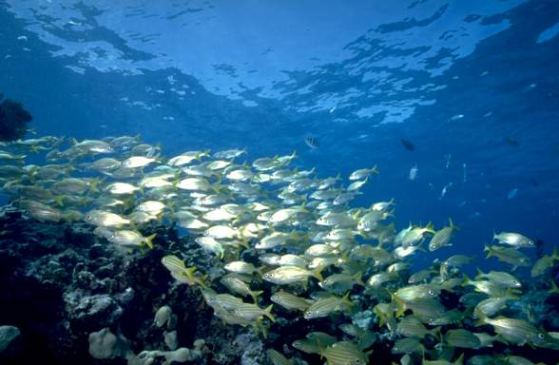
返回

Slide 23
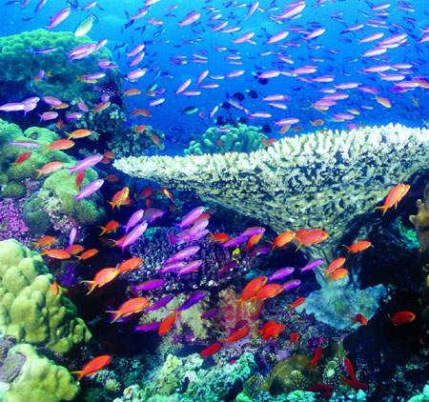

Slide 24
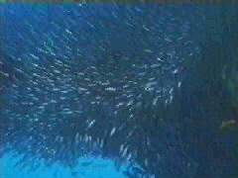
返回

Slide 25
鱼成群结队地在珊瑚丛中穿来穿去，好看极了。有的全身布满彩色的条纹；有的头上长着一簇红缨；有的周身像插着好些扇子，游动的时候飘飘摇摇；有的眼睛圆溜溜的，身上长满刺儿，鼓起气来像皮球一样圆。各种各样的鱼多得数不清。正像人们说的那样，西沙群岛的海里一半是水，一半是鱼。

Slide 26
我会填：
__ 成群结队地_____________
_____，好看极了。有的__________
_______；有的_____________；有的______________，______
_________；有的____________
______，___________________
____。_______的鱼多得数不清。正像人们说的那样，西沙群岛的海里一半是______，一半是______。

Slide 27

比一比，看谁说得好：
动物园里的猴子十分有趣，它们有的 ；有的 ； 有的 。
下课了，操场真热闹，同学们有
的 ；有的 ；
有的 有的 。

Slide 28
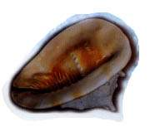
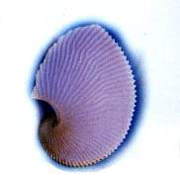
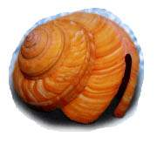
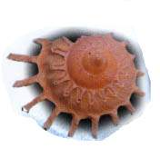
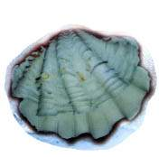
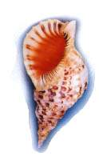
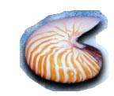
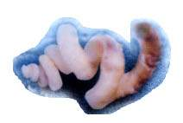
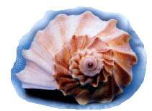
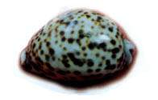
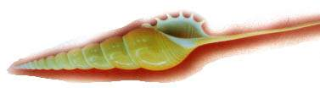
王瑜琳课件:

Slide 29
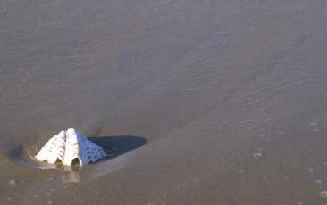
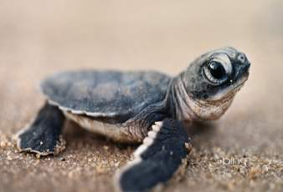
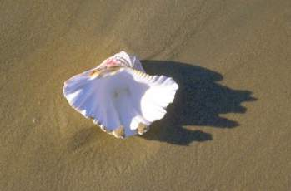
海滩上有拣不完的美丽的贝壳，大的，小的，颜色不一，形状千奇百怪。最有趣的要算海龟了。每年四五月间，庞大的海龟成群爬到沙滩上来产卵(luǎn) 。渔(yú)业工人把海龟翻一个身，它就四脚朝天，没法逃了。

Slide 30





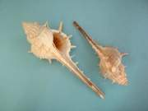




    海滩上有许多美丽的贝壳，大的，小的，颜色不一，有的 ，有的 ；形状多样，有的像 ，有的像 ，真是千奇百怪，无所不有。

Slide 31



返回

Slide 32







王瑜琳课件：

Slide 33

西沙群岛也是鸟的天下。岛上有一片片茂密的树林，树林里栖(qī)息着各种海鸟。遍地都是鸟蛋。树下堆积着一层厚厚的鸟粪(fèn)，这是非常宝贵的肥料。

Slide 34

鸟的天下
树 多
鸟 多
鸟粪多
鸟蛋多

Slide 35
总写
分写
富饶的西沙群岛
风景优美
海水
五光十色 瑰丽无比
海底
珊瑚 海参 大龙虾 鱼
物产丰富
海滩
贝壳 海龟
海岛
鸟的天下
☺：我发现课文是围绕一句话来写的 。

Slide 36
我是小小导游员
请你选最喜欢的一种或两种景物练习说导游词，可以说“西沙群岛的鱼”，“西沙群岛的珊瑚”，“西沙群岛海滩上的贝壳和海龟” 等等。

Slide 37
作业：（任选一题）
1、上网收集有关西沙群岛的资料，在晨会时间互相交流；
2、积累词语，把你喜欢的词、句子背下来或抄在采蜜集上。

Slide 38





谢谢指导！

